Slide 1
Isa 53:1-12

Slide 2
Profecías De Jesús
Isa 53:1-3, Rechazado Por Su Propio Pueblo
  ¿Quién creyó, quién vio su poder?
    Lk 19:10, Jesús vino a buscar y salvar lo que estaba perdido.
    Lk 9:56, Porque el Hijo del hombre no ha venido a destruir la vida de los hombres, sino a salvarlos.
      Los discípulos querían llamar fuego desde el Cielo sobre los incrédulos

Slide 3
Profecías De Jesús
Isa 53:1-3, Rechazado Por Su Propio Pueblo
  ¿Quién Creyó, Quién Vio Su Poder?
    Ciudadanos Del Reino, Lk 13:22-19:28
      Lk 14:1-6, cura al hombre con hidropesía
      Lk 14:7-14, Humildad a la hora de ir a una boda
      Lk 14:15-24, Parábola de la Gran Cena, pobre, mutilada…
      Lk 14:25-35, Lealtad a Jesús por encima de la familia
      Lk 15, Parábola de la oveja perdida, Moneda, Hijo
      Lk 16:16-31, Parábola del hombre rico y Lázaro
      Lk 17:3-4, perdonar a un hermano
      Lk 17:12-19, Sana a 10 leprosos, el samaritano regresa
      Lk 18:1-8, Viuda es escuchada
      Lk 18:9-14, Oración de un recaudador de impuestos
      Lk 18:15-17, Acepta niños
      Lk 18:35-43, Cura a los ciegos
      Lk 19:1-10, Come con Zaqueo, recaudador de impuestos

Slide 4
Profecías De Jesús
Isa 53:1-3, Rechazado Por Su Propio Pueblo
  Rechazado
    Mt 13:54-58, Apariencia de un hombre común
    Mk 6:3, ¿No es este el carpintero?

Slide 5
Profecías De Jesús
Isa 53:1-3, Rechazado Por Su Propio Pueblo
  Despreciado
    Mt 27:11-14, fue acusado de los principales sacerdotes y ancianos
    Jn 19:14-15, Fuera con él, fuera con él, crucifícalo.

Slide 6
Profecías De Jesús
Isa 53:1-3, Rechazado Por Su Propio Pueblo
  Sus discípulos se alejaron avergonzados
    Mt 26:31-35, Entonces les dijo Jesús: ... Heriré al pastor, y las ovejas del rebaño serán dispersadas en el extranjero..
    Mt 26:55-56, Entonces todos los discípulos lo abandonaron y huyeron.

Slide 7
Profecías De Jesús
Isa 53:1-3, Rechazado Por Su Propio Pueblo
  Un Hombre Común
    Heb 2:14-18, Jesús era carne y sangre
    Heb 4:14-16, Jesús fue afligido por enfermedades
    Contraste: Realeza y privilegio de la élite

Slide 8
Profecías De Jesús
Isa 53:4-6, Se Cree Que Dios Lo Maldice
  Afectado, Herido Y Afligido Por Dios
    Jn 9:2-5, que pecó, este hombre o sus padres.
    Lk 13:1-5, Supongamos que estos galileos eran pecadores por encima de todos los galileos, porque sufrieron tales cosas?3 Te digo: No....
    Acts 28:4, Pablo fue mordido por una serpiente y los bárbaros dijeron que debía haber sido un asesinato.

Slide 9
Profecías De Jesús
Isa 53:7-8, No Dio Defensa
  Como Un Cordero
    Mt 27:11-14, él le respondió a nunca una palabra; en la medida en que el gobernador se maravilló enormemente
    Jn 18:31-40, Jesús responde a Pilato, pero nunca hace una defensa

Slide 10
Profecías De Jesús
Isa 53:9, Enterrado En La Tumba Del Hombre Rico
  Mt 27:57-60, hombre rico de Arimatea, llamado José

Slide 11
Profecías De Jesús
Isa 53:10-12, Un Sacrificio Por El Pecado
  Una Ofrenda Por El Pecado
    Heb 9:11-15, por su propia sangre entró una vez en el lugar santo,... para la redención de las transgresiones que estaban bajo el primer testamento
    Heb 9:22-28, ... sin derramamiento de sangre no hay remisión... Una vez se ofreció a Cristo para llevar los pecados de muchos.

Slide 12
Profecías De Jesús
Isa 53:10-12, Un Sacrificio Por El Pecado
  Crucificado con ladrones
    Mt 27:38, Entonces hubo dos ladrones crucificados con él.

Slide 13
Profecías De Jesús
Isa 53:10-12, Rechazado Por Su Propio Pueblo
  Pecados Perdonados
    Lk 23:34, Entonces dijo Jesús, Padre, perdónalos; porque no saben lo que hacen.
    Mt 9:1-8, Hijo... tus pecados te sean perdonados... Porque si es más fácil decir: Tus pecados te sean perdonados; o decir: ¿Levántate y anda?6 Pero para que sepáis que el Hijo del hombre tiene poder en la tierra para perdonar los pecados... multitudes lo vieron, se maravillaron y glorificaron a Dios.

Slide 14
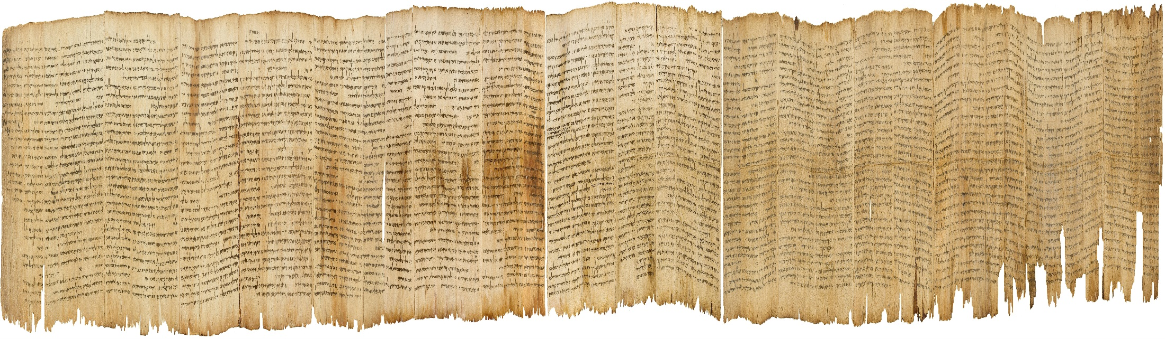
Profecías De Jesús
Rollo Del Mar Muerto De Isaías
Fechado: 150BC-68AD
  Libro entero (Rollo) de Isaías

Slide 15
Profecías De Jesús
Lecciones
El Fin De Una Era:
  Nación De Israel, Pueblo Escogido De Dios
    La nación judía socavada y desmoronada ante sus ojos
    Mt 27:50-54, el velo del templo se alquilaba en twain de arriba a abajo; y la tierra tembló, y las rocas se levantaron;52 Y las tumbas fueron abiertas; y muchos cuerpos de los santos que dormían se levantaron53, y salieron de las tumbas después de su resurrección, y fueron a la ciudad santa, y se aparecieron a muchos.

Slide 16
Profecías De Jesús
Lecciones
Fin De Una Era:
  Perdón De Pecados
    Heb 9, Se libera la esclavitud del pecado

Slide 17
Profecías De Jesús
Lecciones
El Poder De La Profecía:
  Dios puso mucho esfuerzo en que los hombres vinieran a creer y siguieran a Jesús
    Dios da una amplia prueba de que Jesús era el Mesías
    No era el deseo de Dios que los hombres rechazaran al Mesías.
    Esto es contrario al cumplimiento de estas profecías.
    En esencia, Dios puso un gran esfuerzo en socavar el cumplimiento de estas profecías, no en llevarlas a cumplirse

Slide 18
Profecías De Jesús
Lecciones
Evangelio de Jesús
  1 Cor 15:1-8, Además, Hermanos, Os Declaro El Evangelio... Cómo:
    Cristo Murió Por Nuestros Pecados De Acuerdo Con Las Escrituras
    Fue Enterrado
    Resucitó Al Tercer Día Según Las Escrituras
    Fue Visto...

